Slide 1
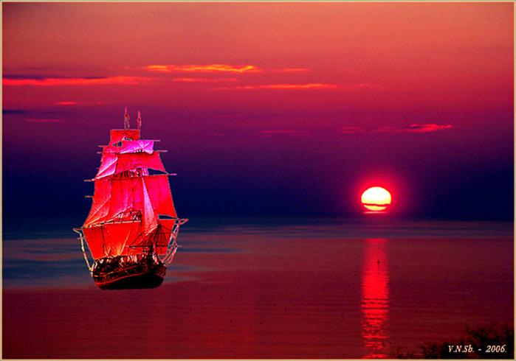
"Пурпурові вітрила"
Олександр Грін
Ассоль і Грей. Порівняння образів персонажів

Slide 2
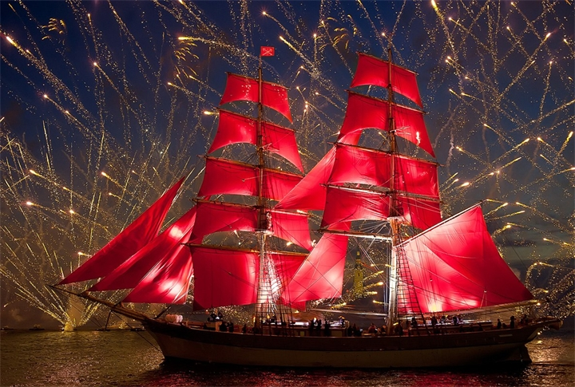
Потрібно вірити в можливість щастя, аби бути щасливим.
Л. Толстой

Slide 3

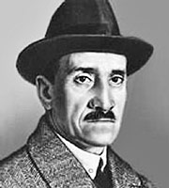
Біографія письменника
Народився
23 серпня1880 року
Помер 8 липня 1932 р.
1896 р. приїзд
в Одесу
1924-1930
О.Грін живе
в Феодосії
1908 р.
перші твори
1921 р.
“Пурпурові вітрила”

Slide 4
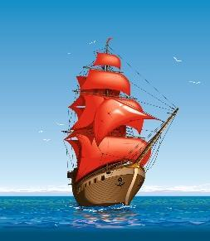
ЛІТЕРАТУРНИЙ ДИКТАНТ
1.Як звали батька Ассоль?
А)Лонгрен
Б)Легран
В)Пітер
2.Як звали матір Ассоль
А)Бетсі
Б)Мері
В)Ліліан
3.На якому пароплаві прослужив матросом Лонгрен
А)Секрет Б)Ансельм В)Оріон
4.Що сталося з матір’ю Ассоль
А)померла від запалення легень Б)померла під час шторму на морі В)пішла з дому
5.Хто з герої твору став причетним до смерті дружини Лонгрена
А)Вугляр Б)Меннерс В)Пітер
6.Що зробив Лонгрен за ради дочки після того, як став вдовцем
А)покинув морське діло Б)робив іграшки, моделі човнів В)заложив будинок
7.Хто розповів Ассоль казку про пурпурові вітрила та принця на білому кораблі
А)батько Б)добра фея В)Мандрівник Егль
8.Де вперше Грей побачив Ассоль
А)у лісі Б)у будинку В)на базарі
9.Як називається корабель, на якому Грей був капітаном
А)Мрія Б)Оріон В)Секрет
10.Від кого дізнався Грей про мрію Ассоль
А)від трактирщика Б)від вугляра В)від батька
11.Що зробив Грей , коли дізнався про мрію Ассоль
А)наказав пошити пурпурові вітрила зі шовку
Б)приїхав за нею на білому кораблі, як вона мріяла
В)посміявся над нею як і всі мешканці, які вважали її божевільною
12.Що означає символ Пурпурових вітрил
А)пошук смислу людського буття
Б)символ мрії, кохання та надії на краще
В)символ краси природи

Slide 5

Словникова робота
Феєрія - театральна або циркова вистави казкового змісту, вимагає пишної постанови та сценічних ефектів. У переносному значенні чарівне, казкове видовище
Символ – непряме називання явищ духовного світу, натяк, відсилання до чогось такого, що залишилося не названим, але відчутним у тексті.)
Бриг – двощоглове вітрильне судно
Норд – північний вітер
Шкот – снасть для керування вітрилами
Бушприт – нахилена вперед щогла на носовій
частині судна
Навігація – розділ науки про судноводіння, що
вивчає вибір найвигіднішого шляху і проведення
ним судна

Slide 6
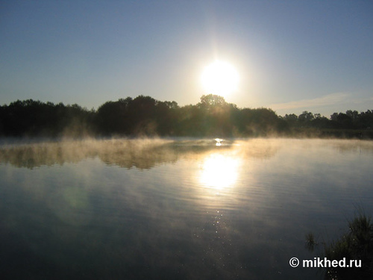
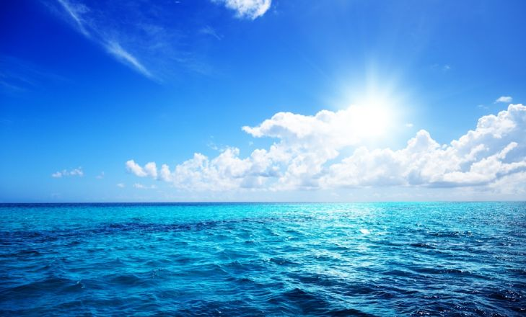
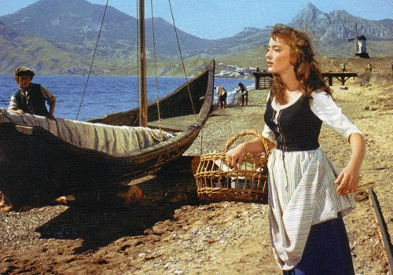
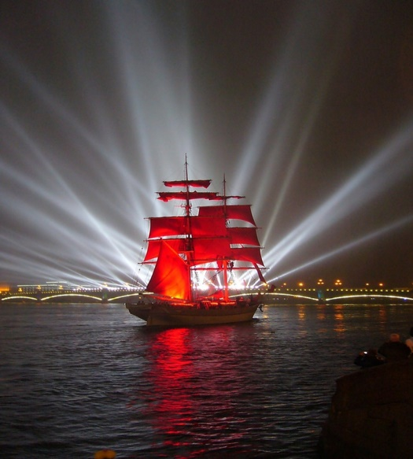
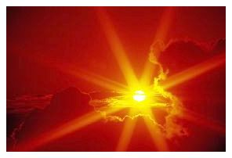
Символи
Каперна - порт.
Символ людського зла.
Море - символ
бурхливої долі, свободи
Зоря - символ
пробудження душі
Пурпурові вітрила - символ
мрії, надії на краще
Сонячне світно - символ
просвітлення душі

Slide 7
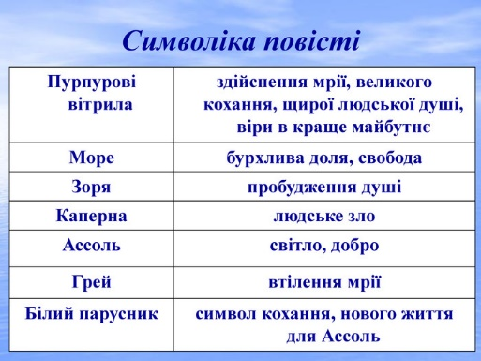




Slide 8
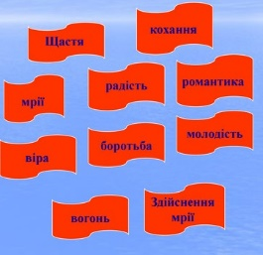
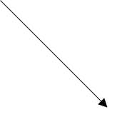
Що означає червоний колір?

Slide 9
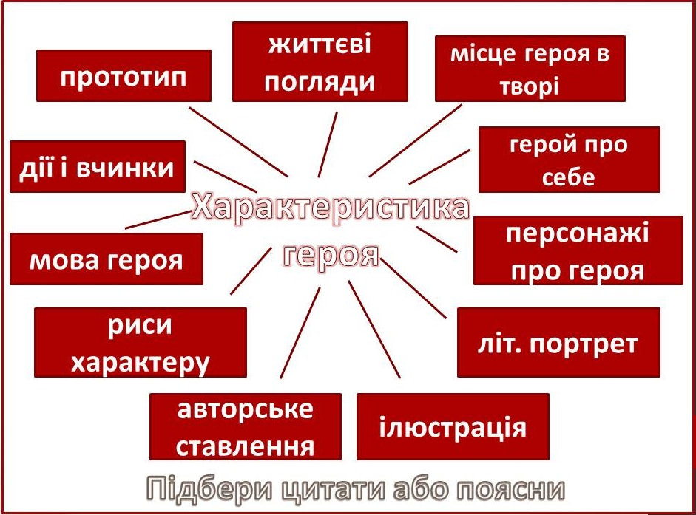

Slide 10
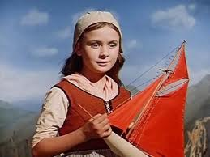
Риси характеру Ассоль
Добра
Мрійлива
Співчутлива
Довірлива
Романтична
Сильна духом

Slide 11
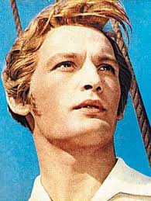
Риси характеру Грея
стальная воля
внутрішня свобода
цілеспрямованість
доброта
тяга до романтики і пригод
здатність любити
бажання йти своєю дорогою
незалежність від чужої думки

Slide 12
Проблема твору
кохання
доброти
відданості
вірності
заздрості
лицемірства
зіткнення мрії з дійсністю

Slide 13
Розв’яжіть чайнворд
1 |  |  |  |  | 2 |  |  |  |  |  | 3
8
 |  |  |  |  |  |  |  |  |  |  | 4
7
 | 6 |  |  |  |  |  | 5

Slide 14
Питання
Назва корабля з пурпуровими вітрилами.
Музичний духовний інструмент , що був у складі оркестру на кораблі Грея.
Негативні чутки , які псували настрій Ассоль та її батькові.
Вироби, які любив возити на своєму кораблі Грей.
Назва корабля , на якому вперше вийшов у море юний юнга Грей.
Ділянка суходолу, котра заходить у море.
Порода дерева, яку як сировину возив на своєму кораблі Грей.
Місто , неподалік від якого знаходилось селище, де жила Ассоль.

Slide 15
Розв’язання чайнворду
1 с | е | к | р | е | 2 т | р | о | м | б | о | 3 н
с |  |  |  |  |  |  |  |  |  |  | а
і |  |  |  |  |  |  |  |  |  |  | к
8 л |  |  |  |  |  |  |  |  |  |  | л
а |  |  |  |  |  |  |  |  |  |  | е
д |  |  |  |  |  |  |  |  |  |  | 4 п
н |  |  |  |  |  |  |  |  |  |  | о
а |  |  |  |  |  |  |  |  |  |  | р
7 с |  |  |  |  |  |  |  |  |  |  | ц
и | 6 м | ь | л | е | с | н | 5 а | н | я | л | е

Slide 16


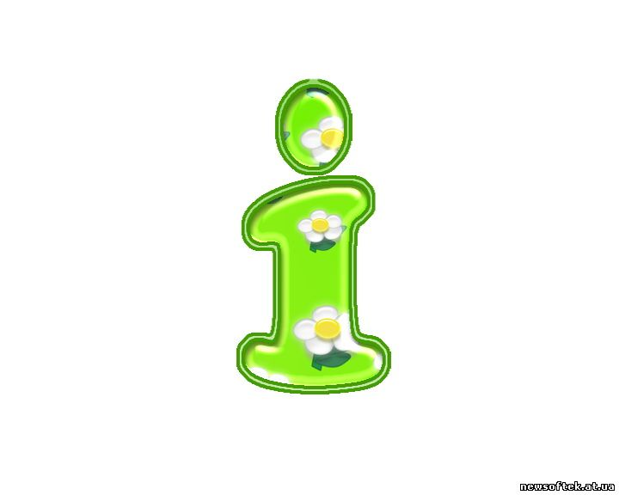


Розгадай ребус

Slide 17

Відповідь:
АСОЛЬ

Slide 18
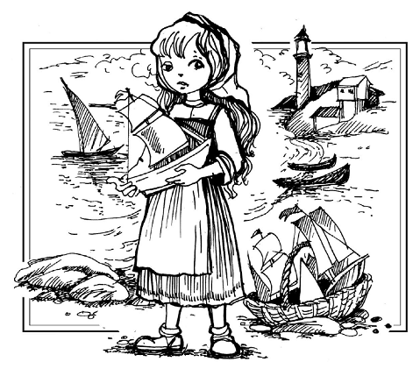
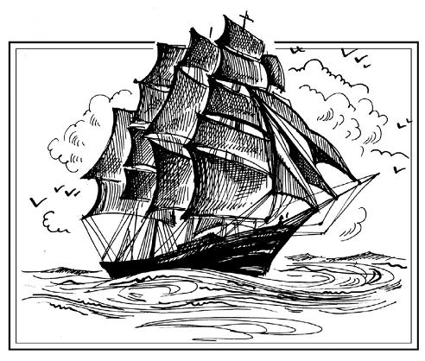
Намалюй малюнок до твору

Slide 19
Мрійте, адже мрії збуваються!

